Slide 1
23.2.3 关于原点对称的点的坐标

Slide 2
（P69.6）
已知点P（a﹣3，2﹣a）关于原点对称的点在第四象限，则a的取值范围在数轴上表示正确的是（ ）

Slide 3
（P69.8）
若x₁，x₂是方程x²−4x−5＝0的两个根，且点A（x₁，x₂）在第二象限，点B（m，n）和点A关于原点O对称，求m＋n的值.

Slide 4
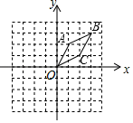
（P70.10）
如图，在直角坐标系中，已知菱形OABC的顶点A（1，2），B（3，3）．作菱形OABC关于y轴的对称图形OA'B'C'，再作图形OA'B'C'关于点O的中心对称图形OA″B″C″，则点C的对应点C″的坐标是（ ）
A．（2，﹣1）B．（1，﹣2）
C．（﹣2，1）D．（﹣2，﹣1）

Slide 5
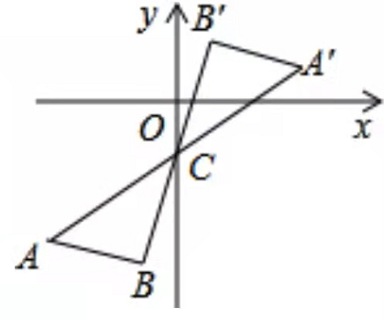
（P70.11）
如图，将△ABC绕点C（0，−1）旋转180°得到△A′B′C，设点A′的坐标为（a，b），则点A的坐标为（ ）
A、（−a，−b）
B、（−a，−b−1）
C、（−a，−b＋1）
D、（−a，−b−2）

Slide 6
（P70.12）
若点A（2m−1，2n＋3）与B（2n−7，n−2m）关于原点O对称，则m＝ ，且n＝ .

Slide 7
（P70.13）
已知点A与点B关于原点O的对称，若点A的坐标为（−3，y），AB=10，则点B的坐标为 .

Slide 8
（P70.14）
在平面直角坐标系中，已知A（2，3），B（0，1），C（3，1），若线段AC与BD互相平分，则点D关于坐标原点的对称点的坐标为 .

Slide 9
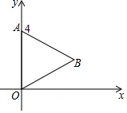
（P70.15）
如图，将等边△AOB放在平面直角坐标系中，点A的坐标为（4，0），点B在第一象限，将等边△AOB绕点O顺时针旋转180°得到△A′OB′，则点B′的坐标是_______．

Slide 10
（P60.16）

Slide 11
（P60.16）

Slide 12
（P60.16）

Slide 13
（P60.16）

Slide 14
（P60.16）

Slide 15
（P60.16）

Slide 16
（P60.16）

Slide 17
（P60.16）

Slide 18
（P60.16）

Slide 19
（P60.16）

Slide 20
（P60.16）

